Slide 1
Mini-college Gemeentefinanciën
David Rietveld
VNG Coördinator Gemeentefinanciën
Notes:
Voor datum, voettekst, etc. gebruik onder het menu ‘Invoegen’ de gewenste optie.
Via Start, Nieuwe dia kun je kiezen uit diverse soorten dia’s om in te voegen.

Slide 2
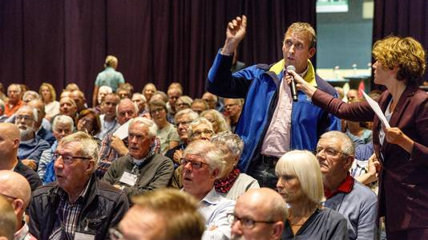
Vragen? Gewoon roepen!

Slide 3
Hoe komen gemeenten aan hun geld?
Gemeentefonds Vraag: wat is een juiste omvang van het gemeentefonds? | Normeringssystematiek Hoe wordt de bijdrage uit gemeente- en provinciefonds geïndexeerd voor loon-, prijs- én volumeontwikkelingen. | Eigen inkomsten Wat is het belastinggebied van gemeenten? Op welke andere gebieden kunnen ze eigen inkomsten genereren? | Nieuwe taken Hoe worden de financiële consequenties van nieuwe taken of wijziging van bestaande taken van gemeenten en provincies systematisch in kaart gebracht en van een passend antwoord voorzien?

Slide 4
Het gemeentefonds

Slide 5
Hoe komen gemeenten aan hun geld?
Gemeentefonds Vraag: wat is een juiste omvang van het gemeentefonds? | Normeringssystematiek Hoe wordt de bijdrage uit gemeente- en provinciefonds geïndexeerd voor loon-, prijs- én volumeontwikkelingen. | Eigen inkomsten Wat is het belastinggebied van gemeenten? Op welke andere gebieden kunnen ze eigen inkomsten genereren? | Nieuwe taken Hoe worden de financiële consequenties van nieuwe taken of wijziging van bestaande taken van gemeenten en provincies systematisch in kaart gebracht en van een passend antwoord voorzien?

Slide 6
Inkomsten van gemeenten (begroting 2023)

Slide 7
Gemeentefonds: verschillende soorten uitkeringen
Algemene uitkering
Decentralisatieuitkering
Integratieuitkering
Verzameluitkering
Aanvullende uitkering
(Specifieke uitkering)

Slide 8
Gemeentefonds: verschillende soorten uitkeringen
Algemene uitkering
Decentralisatieuitkering
Integratieuitkering
Verzameluitkering
Aanvullende uitkering
(Specifieke uitkering)
Gemeentefonds

Slide 9
Gemeentefonds: verschillende soorten uitkeringen
Algemene uitkering
Decentralisatieuitkering
(Specifieke uitkering)
Gemeentefonds

Slide 10
Soorten uitkeringen
Algemene Uitkering
Naar alle gemeenten
Verdeling ligt (redelijk) vast
Vrij besteedbaar
Decentralisatieuitkering
Hoeft niet naar alle gemeenten (kan ook naar één gemeente)
Verdeling volledig vrij te bepalen
Vrij besteedbaar
Specifieke uitkering
Eigen wettelijke grondslag
Voor een specifiek doel, dus niet vrij besteedbaar
Apart verantwoorden via gemeentelijke begroting (incl. accountantscontrole)

Slide 11
Een stukje historie: héél vroeger (tot 1929)
Gemeenten zelf verantwoordelijk voor inkomsten
Welke belastingen gemeenten mochten innen lag vast
Geen relatie tussen taken en middelen
Arme steden, rijk platteland
Keus: meer lokale belastingen of meer landelijke bijdrage?

Slide 12
1929: start van het Gemeentefonds
Bijna alle gemeentebelastingen afgeschaft
Evenredigheid als uitgangspunt
Voeding door percentage van de opbrengst van de rijksbelastingen
Heel grove verdeling: voornamelijk op aantal inwoners

Slide 13
Financiële verhoudingswet 1996
Compleet nieuw verdeelmodel (op basis van ‘verschillenanalyse’)
Objectieve maatstaven, periodiek onderhoud
Groei door koppeling aan de rijksuitgaven
Evenredigheid blijft uitgangspunt

Slide 14
Uitgangspunten huidig stelsel
Autonomie gemeenten: middelen vrij besteedbaar (art. 3 Fvw)
Evenredigheid: rekening houden met verschillen (art. 7 Fvw)
Objectiviteit: verdeling niet beïnvloedbaar (art. 8 FvW)
Solidariteit: aanvullende uitkering wordt betaald door gemeenten zelf (art. 12 Fvw)
Omvang en indexering niet wettelijk vastgelegd!

Slide 15
De aspiratieniveaus
Vermindering van ongelijkheden in lokale en regionale belastingcapaciteiten
Vermindering van ongelijkheden in lokale en regionale voorzieningencapaciteit
Volledige egalisatie van de voorzieningscapaciteit
Volledige egalisatie van het voorzieningenniveau
Volledige egalisatie van de voorzieningen

Slide 16
Het derde aspiratieniveau
Volledige egalisatie van de voorzieningscapaciteit
Alle gemeenten moeten in staat zijn een gelijkwaardig voorzieningenniveau aan te bieden
Verevening van de belastingcapaciteit van gemeenten (dus niet van belastinginkomsten!)
Rekening houden bij de keuze voor maatstaven en/of het maken van de verdeling

Slide 17
Samengevat
Er is (ooit) bewust voor gekozen om gemeenten voor het grootste deel via het gemeentefonds te bekostigen
Het systeem is opgezet met het idee dat verschillen verkleind moeten worden
De omvang en groei van het gemeentefonds zijn niet wettelijk vastgelegd
Het systeem lijkt te werken: vrijwel geen art. 12 gemeenten meer

Slide 18
De normeringssystematiek

Slide 19
Hoe komen gemeenten aan hun geld?
Gemeentefonds Vraag: wat is een juiste omvang van het gemeentefonds? | Normeringssystematiek Hoe wordt de bijdrage uit gemeente- en provinciefonds geïndexeerd voor loon-, prijs- én volumeontwikkelingen. | Eigen inkomsten Wat is het belastinggebied van gemeenten? Op welke andere gebieden kunnen ze eigen inkomsten genereren? | Nieuwe taken Hoe worden de financiële consequenties van nieuwe taken of wijziging van bestaande taken van gemeenten en provincies systematisch in kaart gebracht en van een passend antwoord voorzien?

Slide 20
Waarom een normeringssystematiek?
Gemeentefonds is een bak met geld om een bepaald takenpakket uit te voeren
Lonen en prijzen stijgen en de bevolking groeit (en vergrijst)
Ook zonder nieuwe taken moet het gemeentefonds dus elk jaar groeien!
Accres: compensatie voor loon-, prijs- en volumeontwikkelingen
Normeringssystematiek: methode om het accres te bepalen

Slide 21
Normeringssystematiek: kiest u maar
Vóór 1995: voeding door % opbrengst rijksbelastingen
1995: ‘smalle’ koppeling aan rijksuitgaven (trap op, trap af)
2017: ‘brede’ koppeling (inclusief zorg en sociale zekerheid)
2022: ‘brede’ koppeling vastgezet voor kabinetsperiode
2024: koppeling aan ontwikkeling Bruto Binnenlands Product (BBP)

Slide 22
De perfecte systematiek bestaat niet?
Koppeling belastinginkomsten: tegenvallers?
Smalle koppeling: instabiel, neemt ontwikkeling zorgkosten niet mee
Brede koppeling: minder instabiel, wel schommelingen
Brede koppeling vastzetten: beviel eigenlijk prima
BBP-systematiek: nog veel kinderziektes

Slide 23
BBP-systematiek
2022: Rutte 4 schaft trap-op, trap-af (eenzijdig!) af vanaf 2026
2024: VNG akkoord met aanvullende afspraak over Wmo
Openstaande punten:
Nadelige aanpassing in berekeningswijze accres
Uitwerking Wmo-afspraak
(Jeugdzorg?)
Verkeerde ramingen CPB

Slide 24
Waarom is elk jaar 1% te weinig een probleem?

Slide 25
Eigen inkomsten

Slide 26
Hoe komen gemeenten aan hun geld?
Gemeentefonds Vraag: wat is een juiste omvang van het gemeentefonds? | Normeringssystematiek Hoe wordt de bijdrage uit gemeente- en provinciefonds geïndexeerd voor loon-, prijs- én volumeontwikkelingen. | Eigen inkomsten Wat is het belastinggebied van gemeenten? Op welke andere gebieden kunnen ze eigen inkomsten genereren? | Nieuwe taken Hoe worden de financiële consequenties van nieuwe taken of wijziging van bestaande taken van gemeenten en provincies systematisch in kaart gebracht en van een passend antwoord voorzien?

Slide 27
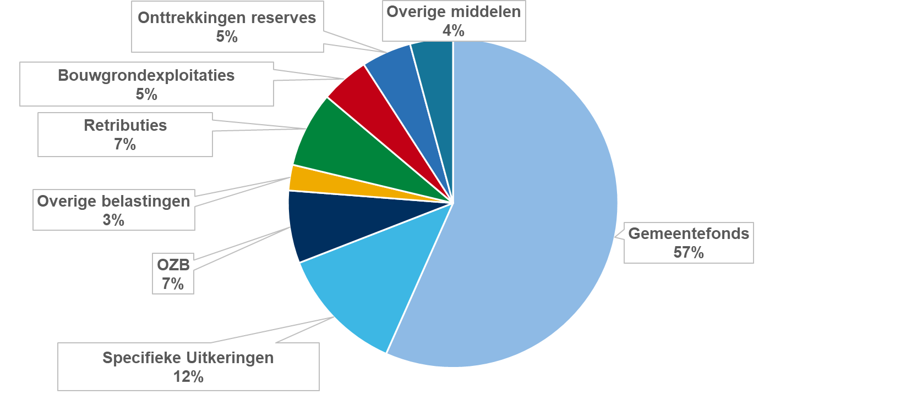
Eigen inkomsten
OZB 7%
Overige belastingen 3%
Retributies 7%
Bouwgrondexploitaties 5%
Onttrekkingen aan reserves 5%
Overige inkomsten 4%

Slide 28
Gemeentebelastingen?
Alleen uit (Gemeente)wet - limitatieve opsomming
Vastgesteld door gemeenteraad
Gemeentelijke belastingen:
Gesloten stelsel
Algemeen dekkingsmiddel
Heffingen en rechten (retributies):
Rechten gekoppeld aan tegenprestatie
Maximaal kostendekkend
Riool- en afvalstoffenheffing belangrijkste

Slide 29
Functies lokaal belastinggebied
Belangrijkste functie: genereren inkomsten
Inkomsten zijn nodig voor bekostiging takenpakket
Waar beleidsruimte is op het gebied van taakuitvoering dienen lokale belastingen de lokale democratie
Belangrijke nevenfunctie is buffer voor opvangen verdeelstoornissen en schommelingen gemeentefonds
Andere functies: beleidsdoelstellingen: milieu etc.

Slide 30
Huidige belastingen en retributies
OZB
Afvalstoffenheffing, rioolheffing
Toeristenbelasting
Parkeerbelasting
Rechten (leges)
Overig (baatbelasting, forensenbelasting, precario, BIZ, honden)
Notes:
Eerste 2 woonlastenmonitor
Toeristen en parkeer macro klein, micro groot
Baatbelasting: zonde

Slide 31
Opbrengst (begrotingen 2023, in miljoenen euro)
OZB | 5.107
Parkeerbelasting | 1.192
Toeristenbelasting | 429
Precariobelasting | 40
Overige belastingen | 141
Totaal belastingen | 6.909
Reinigingsheffingen | 2.378
Rioolheffing | 1.851
Leges | 1.106
Totaal heffingen en rechten | 5.335

Slide 32
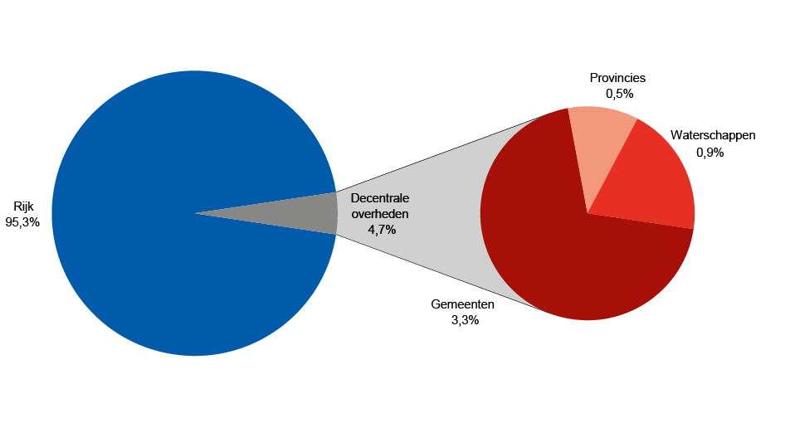

Slide 33
Méér gemeentebelastingen?
Waarom wel?
Band tussen bepalen en betalen
Meer sturingsmogelijkheden
Opvang verdeelongelijkheden
Stabiele inkomsten
Waarom niet?
Te veel verschil tussen gemeenten
Weerstand bij burgers/bedrijven
Armoedeval / inkomenseffecten
Uitvoeringslasten
In de praktijk blijft rijk toch sturen

Slide 34
Nieuwe taken!

Slide 35
Hoe komen gemeenten aan hun geld?
Gemeentefonds Vraag: wat is een juiste omvang van het gemeentefonds? | Normeringssystematiek Hoe wordt de bijdrage uit gemeente- en provinciefonds geïndexeerd voor loon-, prijs- én volumeontwikkelingen. | Eigen inkomsten Wat is het belastinggebied van gemeenten? Op welke andere gebieden kunnen ze eigen inkomsten genereren? | Nieuwe taken Hoe worden de financiële consequenties van nieuwe taken of wijziging van bestaande taken van gemeenten en provincies systematisch in kaart gebracht en van een passend antwoord voorzien?

Slide 36
Artikel 2 Financiële verhoudingswet
Indien beleidsvoornemens van het Rijk leiden tot een wijziging van de uitoefening van taken of activiteiten door provincies of gemeenten, wordt in een afzonderlijk onderdeel van de bijbehorende toelichting met redenen omkleed en met kwantitatieve gegevens gestaafd, welke de financiële gevolgen van deze wijziging voor de provincies of gemeenten zijn.
In de toelichting wordt tevens aangegeven via welke bekostigingswijze de financiële gevolgen voor de provincies of gemeenten kunnen worden opgevangen.
Over de toepassing van het eerste en tweede lid vindt tijdig overleg plaats met Onze Ministers.

Slide 37
In kaart brengen financiële gevolgen
Wezenlijk onderdeel van nieuw beleid of wetgeving
Vast onderdeel Memorie van Toelichting
Raad van State let op betrokkenheid medeoverheden
Geen vaste vorm voor, wel een proces (Uitvoerbaarheidstoets Decentrale Overheden of UDO)
Vakdepartement is de penvoerder, BZK kijkt mee
Art. 108 lid 3 Gemeentewet is leidend!

Slide 38
Bekostigingswijze en tijdig overleg
Voorkeursvolgorde:
Belastingen/heffingen (indien passend)
Algemene uitkering
Decentralisatieuitkering
Specifieke uitkering
Omvang van het bedrag, wijze van verdelen
Verplichting om met de fondsbeheerders (in de praktijk: BZK) in overleg te treden

Slide 39
Waar geven gemeenten hun geld aan uit?

Slide 40
Waar geven gemeenten hun geld aan uit?
IV3: informatie voor derden
Taakvelden: clusters van uitgaven
Gemeenten zelf verantwoordelijk voor invullen en aanleveren…
…dus niet altijd meteen te gebruiken
Publicatie op CBS.nl, findo.nl

Slide 41
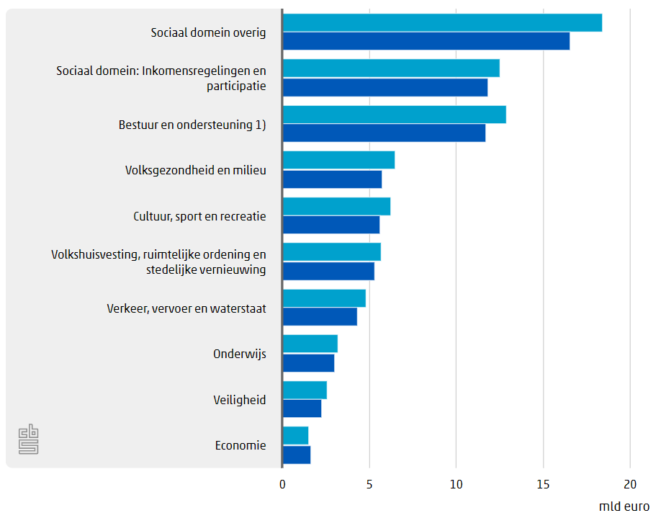
Begrote uitgaven (2024 t.o.v. 2023)
Totaal 2024: €74,7 mld
Totaal 2023: €68,3 mld
Sociaal domein: 41%
Bestuur/ondersteuning: 17%
Fysiek: 16%?

Slide 42
Actualiteit

Slide 43
Het Ravijn: de oorzaak
In het coalitieakkoord Rutte 4 (december 2021) staat:
Om een stabielere financiering voor de medeoverheden te realiseren en hun autonomie te vergroten, wordt in de komende jaren een nieuwe financieringssystematiek voor de periode na 2025 uitgewerkt, waarbij de mogelijkheid voor een groter eigen belastinggebied wordt betrokken.
Financiële vertaling (in de Startnota Rutte 4): ‘het ravijn’

Slide 44
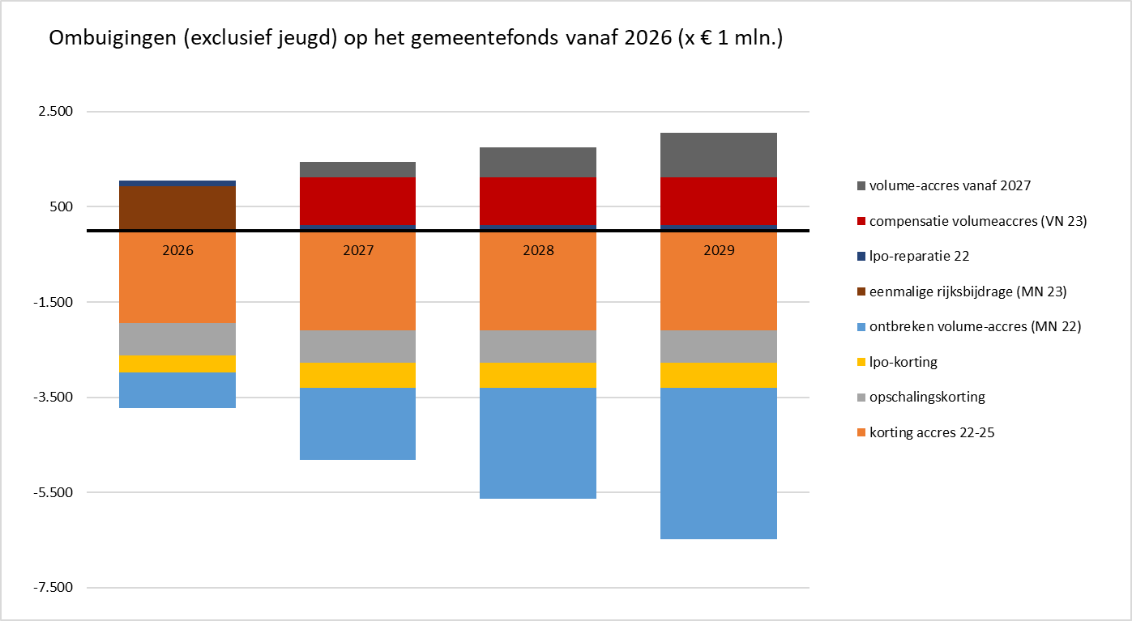
Het Ravijn: stand mei 2023

Slide 45
2024: het Ravijn bestaat nog (maar is wel kleiner)
Bron: antwoorden op feitelijke vragen Voorjaarsnota 31 mei 2024

Slide 46
Maar waarom dan elk jaar overschotten?
Gemeenten moeten een sluitende begroting opstellen (en mogen dus geen tekort begroten) ➔ elke meevaller levert een overschot op. Vergelijk het rijk: die mogen wel een tekort begroten ➔ elke meevaller levert dan een kleiner tekort op.
Trend: steeds vaker (grote) bedragen op een (heel) laat moment vanuit het rijk naar gemeenten.
Reserves van gemeenten hebben een bestemming!
Middelen zijn nodig om te kunnen investeren (zonder te lenen)

Slide 47
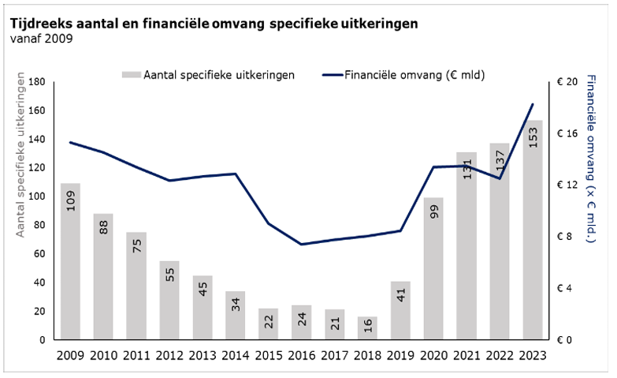
De Spuks: wat is het probleem?
Administratieve lasten
Geen beleidsvrijheid
Niet (altijd) efficiënt
Gestold wantrouwen?

Slide 48
De Spuks: wat gaan we er aan doen?
Bij Voorjaarsnota 2024 al ‘stofkam’ afgesproken
Hoofdlijnenakkoord: we schrappen ze allemaal! (en besparen €638 mln)
Startbrief Financiën: we laten Oekraïne, Groningen en toeslagen buiten beschouwing (en besparen €438 mln)
Besparing omgeslagen op departementale begrotingen (en dus niet op het gemeentefonds!)
In regeerprogramma een afwegingskader omzetting Spuks

Slide 49
Spuks: wat kunnen we nog meer doen?
Wetsvoorstel herziening Financiële verhoudingswet zo snel mogelijk in procedure brengen: introductie Bijzondere Fondsuitkering.
Drempelbedrag invoeren voor accountantscontrole/SISA-verantwoording
Voorkeursvolgorde in ere herstellen: Algemene Uitkering, Bijzondere Fondsuitkering/Decentralisatieuitkering, Specifieke Uitkering
Strengere rol BZK bij ‘toestaan’ spuks
‘Reset’ bij departementen (en gemeenten)?

Slide 50
Meer weten?
VNG Raadgevers (VNG.nl)
Dinsdagwebinar gemeentefinanciën (aanmelden via VNG.nl)
Ledenbrieven Miljoenennota en Voorjaarsnota
Of gewoon mailen naar KCC@vng.nl

